Slide 1
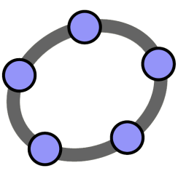
GeoGebra
Kaj in nekaj zgledov

Slide 2
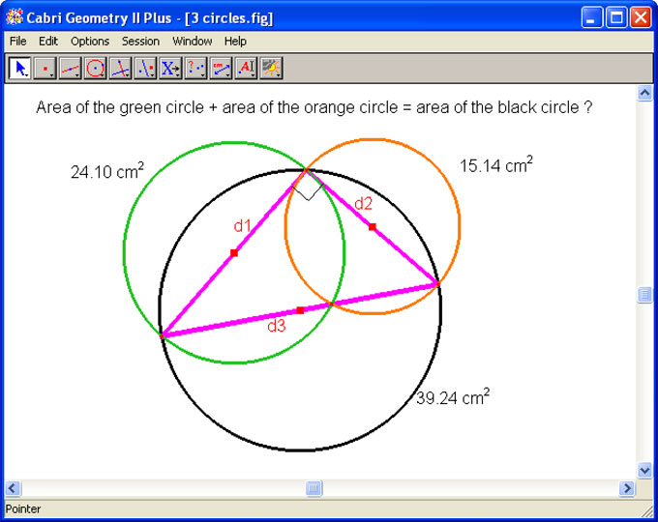
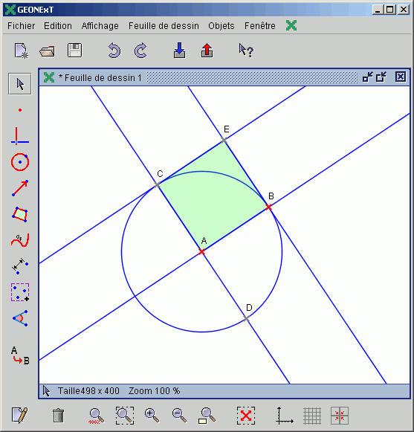
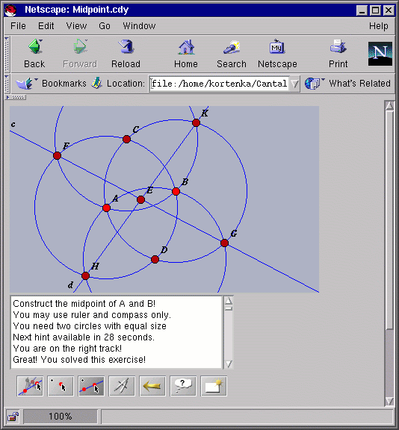
Programi za dinamično geometrijo (PDG - CDGS)

Slide 3
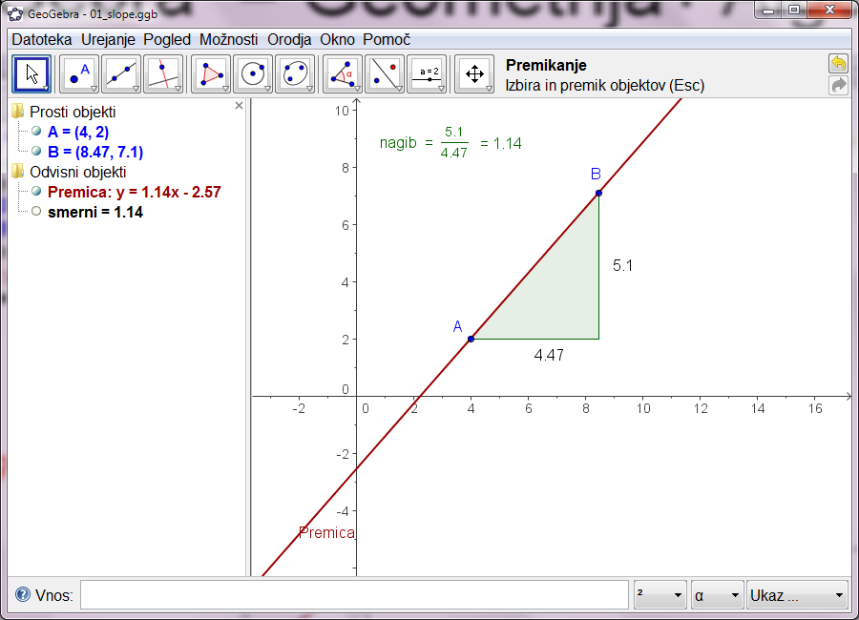
GeoGebra =
Geometrija
+
Algebra
Algebra
Geometrija & Grafika

Slide 4
Osnovna ideja
"prosti" objekti
Odvisni objekti
S premikanjem prostih objektov vplivamo na odvisne objekte
Demo

Slide 5
Prosto dostopen, odprtokoden program
http://www.geogebra.org/cms/
Različni načini zagona:
Samostojni program (http://www.geogebra.org/download/install.htm)
Preko spleta
Kot okno v brskalniku
WebStart
Kot samostojno okno
Applet start

Slide 6
GeoGebraWiki
http://lokar.fmf.uni-lj.si/wikiji/GeoGebraWiki

Slide 7
Nekaj zgledov uporabe

Slide 8
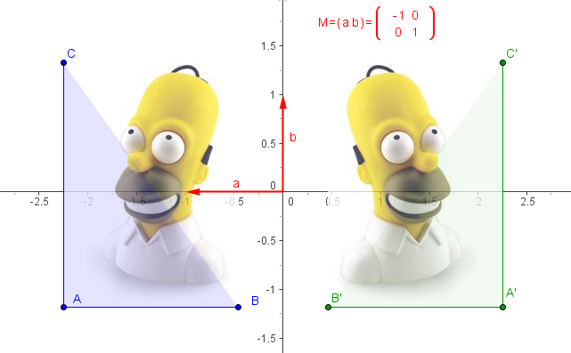
Transformacije v ravnini

Slide 9
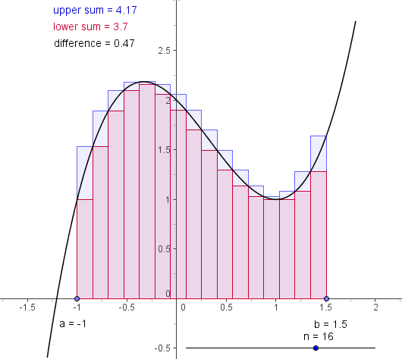
Določeni integral – Riemannove vsote

Slide 10
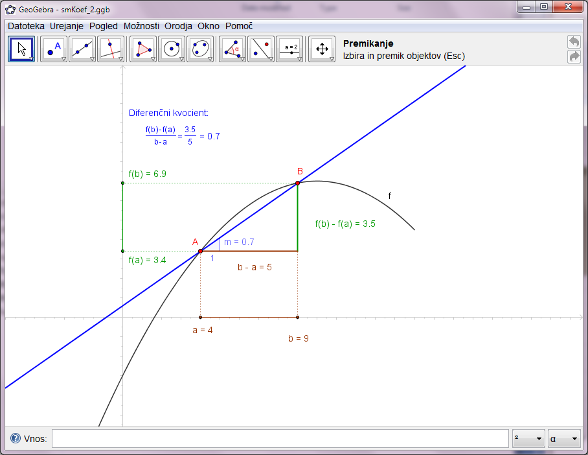
Limita

Slide 11
Kaj dobimo, če opazujemo točko

Slide 12
Taylorjev polinom

Slide 13
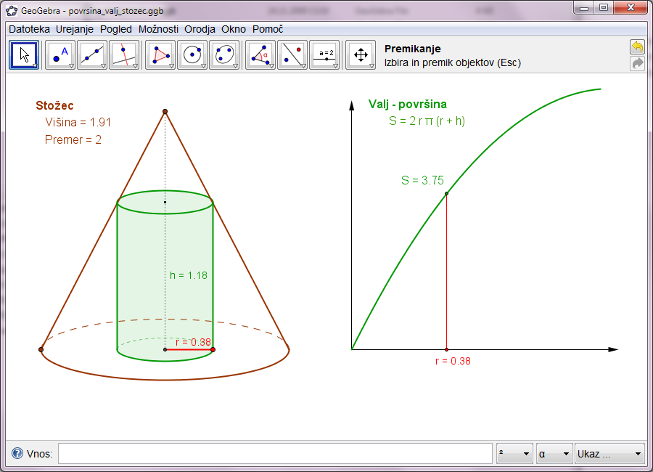
Površina valja v stožcu

Slide 14
Volumen valja v stožcu

